Slide 1
Anleitung
Liebe Botschafterin, lieber Botschafter,
danke, dass du Mission Siret bekannter machst.
Im folgenden haben wir dir eine Präsentation zusammengestellt, um dir deinen Vortrag zu erleichtern.
Wichtig: Die Präsentation soll nur ein Vorschlag sein, wechsle gerne Folien und Fotos aus. Die Präsentation lebt von deinen persönlichen Erfahrungen und Erlebnissen. Unterstütze das gerne durch eigene Bilder und Geschichten aus deiner Zeit vor Ort in Siret.
In den Notizen der Folien findest du jeweils Hinweise, was evtl. mit einer bestimmten Folie bezweckt werden soll. Teilweise haben wir dir auch nochmal weitere Fakten dazu gepackt.
Solltest du Mission Siret außerhalb des Johanniter-Umfelds vorstellen, dann kannst du gerne Folie 20 zum Johanniter-Netzwerk ausblenden.
Danke, dass du dabei hilfst Mission Siret bekannter zu machen.
Dein Marketing-Team ♡

Slide 3
Mission Siret
Wir verteilen Hilfsgüter in der Ukraine.
Foto: Claudius Maier

Slide 4
Mission Siret
Foto: Claudius Maier
Ukraine-Hilfsprojekt des Johanniterordens unter Schirmherrschaft der westfälischen Genossenschaft
Basis im rumänischen Siret
Seit März 2022 ununterbrochen im Einsatz
Ausschließlich ehrenamtlich organisiert
Bisher rund 620 Freiwillige
Notes:
Mission Siret ist innerhalb von drei Jahren von einer privaten Initiative zum Ukraine-Hilfsprojekt des Johanniterordens gewachsen
unter Schirmherrschaft der westfälischen Genossenschaft
Basis im rumänischen Siret
Seit März 2022 ununterbrochen im Einsatz
Ausschließlich ehrenamtlich organisiert
Bisher rund 620 Freiwillige
Wir liefern pro Monat 40 – 50 t Hilfsgüter in die Ukraine

Slide 5
Mission Statement
Wir sind ein europäisches humanitäres Hilfsprojekt der Johanniter.
Wir dienen:
bedürftigen Menschen in der Ukraine
dem europäischen Zusammenhalt
als Plattform für weitere internationale Hilfsprojekte
Im Einsatz sind vorrangig junge Erwachsene.
Notes:
Mission Statement drückt kurz und knapp aus, wer wir sind und worin wir unseren Auftrag sehen
Mission Statement ist die Arbeitsgrundlage für alle Beteiligten
Wichtig: Plattform für weitere internationale Hilfsprojekte, denn wir haben Kontakte und Erfahrungen vor Ort
Z.B.
Kooperationen mit Global medic
Johanniterhjälpen aus Schweden
Medical-Responce-Crew (medizinische Hilfsorganisation aus Deutschland, u.a. in Ukraine aktiv)
Kooperation mit Libanon-Projekt der Gemeinschaft junge Malteser

Slide 6
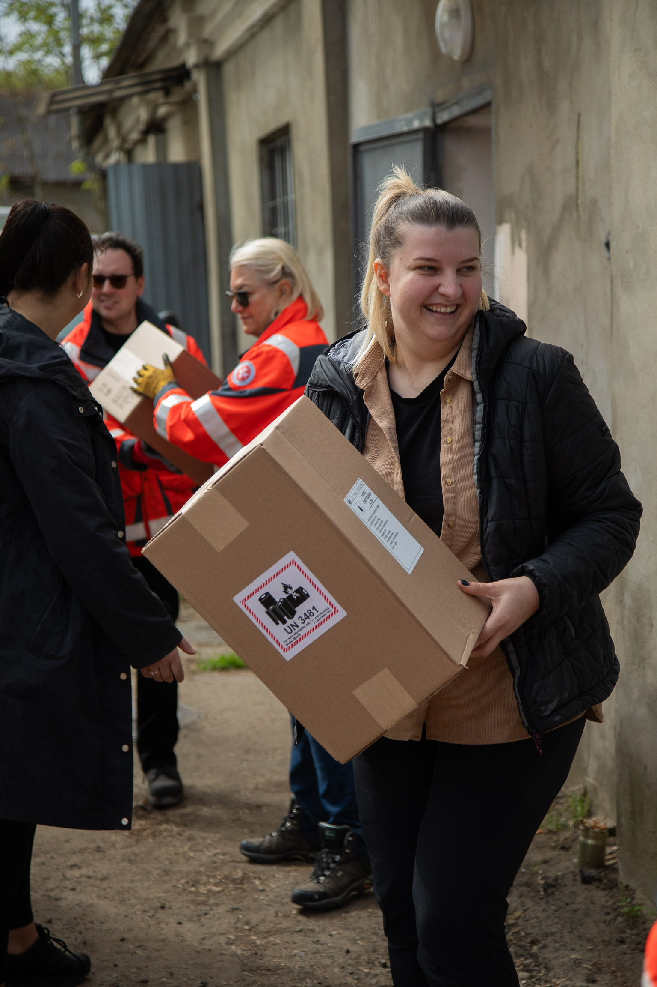
Wie wir arbeiten
Deutschland
ENGER
UKRAINE
Kyiv
Volunteers
Charkiw
Czernowitz
Dnipro
DTM
1 LKW/Monat
Cherson
Saporischschja
FMM
SIRET
Rumänien
Volunteers
= Zustellungen
= Ziele
Notes:
Kurze Orientierung auf der Karte geben
Flüge der Volontäre von Dortmund und Memmingen nach Suceava (nächste größere Stadt in Rumänien, etwa 1h von Siret)
Sammlung von Sachspenden in Enger bei Bielefeld → Transport mit LKW in Lager nach Siret
Tägliche Fahrten von Siret in Region Czernowitz (dunkelblaue Pakete)
Weitertransport durch geprüfte Partnerorganisationen in Osten der Ukraine (hellblaue Pakete)
Ana-Maria rumänische Ortskraft in Siret
Spricht fließend Rumänisch, Ukrainisch und Englisch → Übersetzung
Hat Kontakt zu Empfänger-Organisationen und plant Fahrten
Organisation vor Ort (Lager, Fahrzeuge, Grenze, …)

Slide 7
Volontäre
Vorrangig Jugendliche und junge Erwachsene
International
Überwiegend aus Deutschland
Internationale Rotationen (z.B. Italien, Frankreich, Niederlande, USA, Schweden, …)
Bisher ca. 620 Volontäre
Aufenthaltszeitraum ca. 10 Tage
Kooperation mit Malteserorden
Notes:
Vorrangig Jugendliche und junge Erwachsene
International
Überwiegend aus Deutschland
Internationale Rotationen (z.B. Italien, Frankreich, Niederlande, USA, Schweden, …)
Bisher ca. 620 Volontäre
Aufenthaltszeitraum ca. 10 Tage
Kooperation mit Malteserorden
Zwei Volontäre leisten 1-jährigen Freiwilligendienst in Behindertenheimen in Siret und wohnen und leben mit MiSi-Volontären

Slide 8
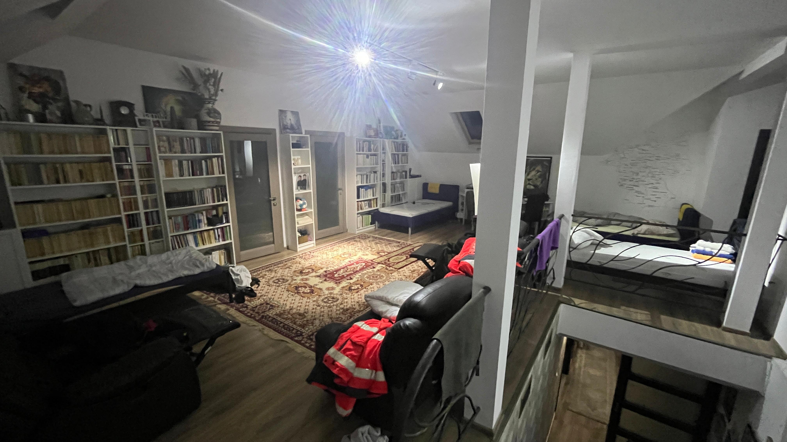
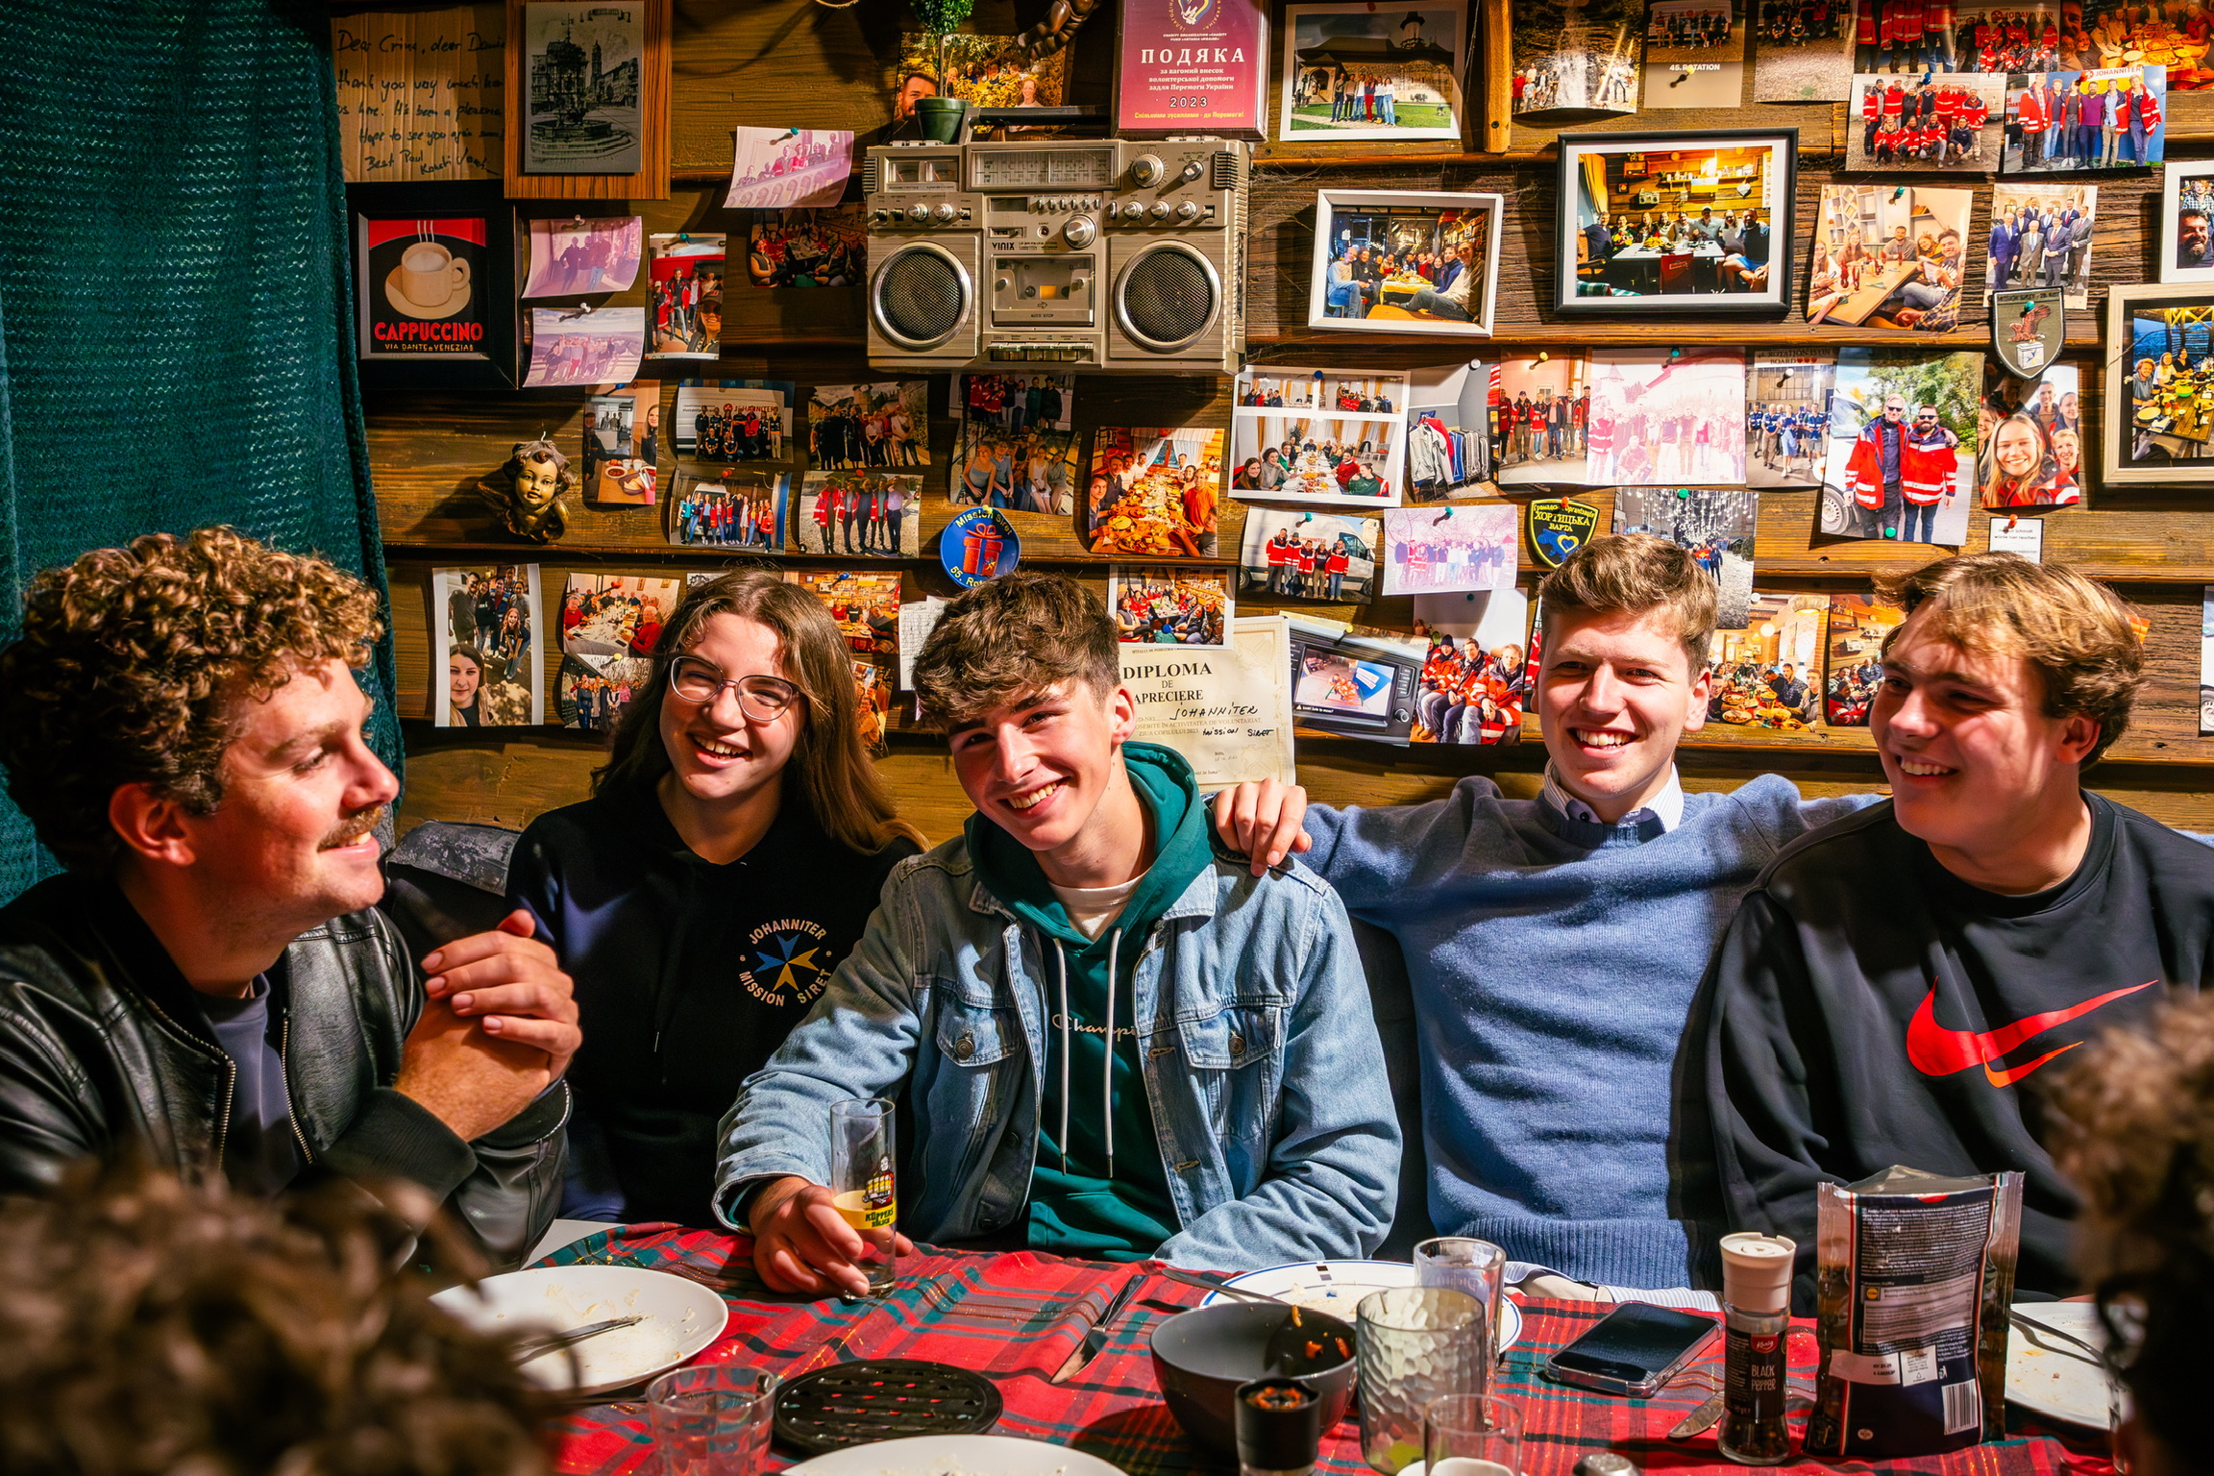
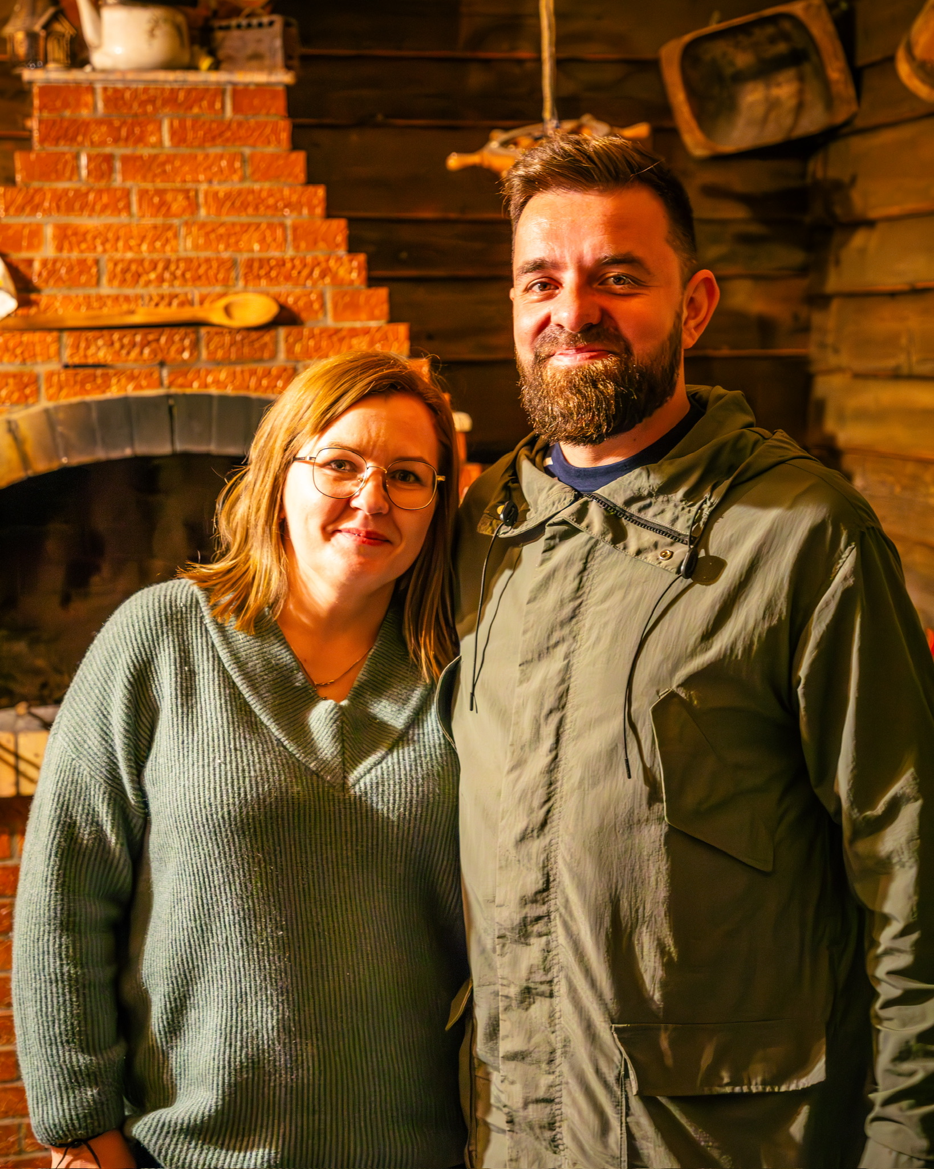
Unterkunft
Fotos: Claudius Maier
Notes:
Volontäre wohnen bei Priester Daniel und Frau Crina
Beginn war spontan → Familie räumte obere Etage des Wohnhauses für Matratzenlager
Wohn- und Essbereich für Volontäre: überdachte Gartenküche „Boma“
Inzwischen hat sich die Mission verstetigt → deshalb Ausbau über Garage
Daniel und Crina sind wichtige Konstante bei ständig wechselnden Rotationen

Slide 9
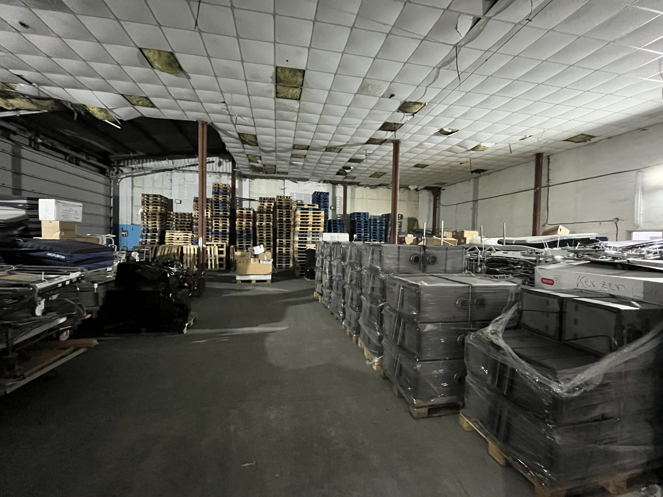
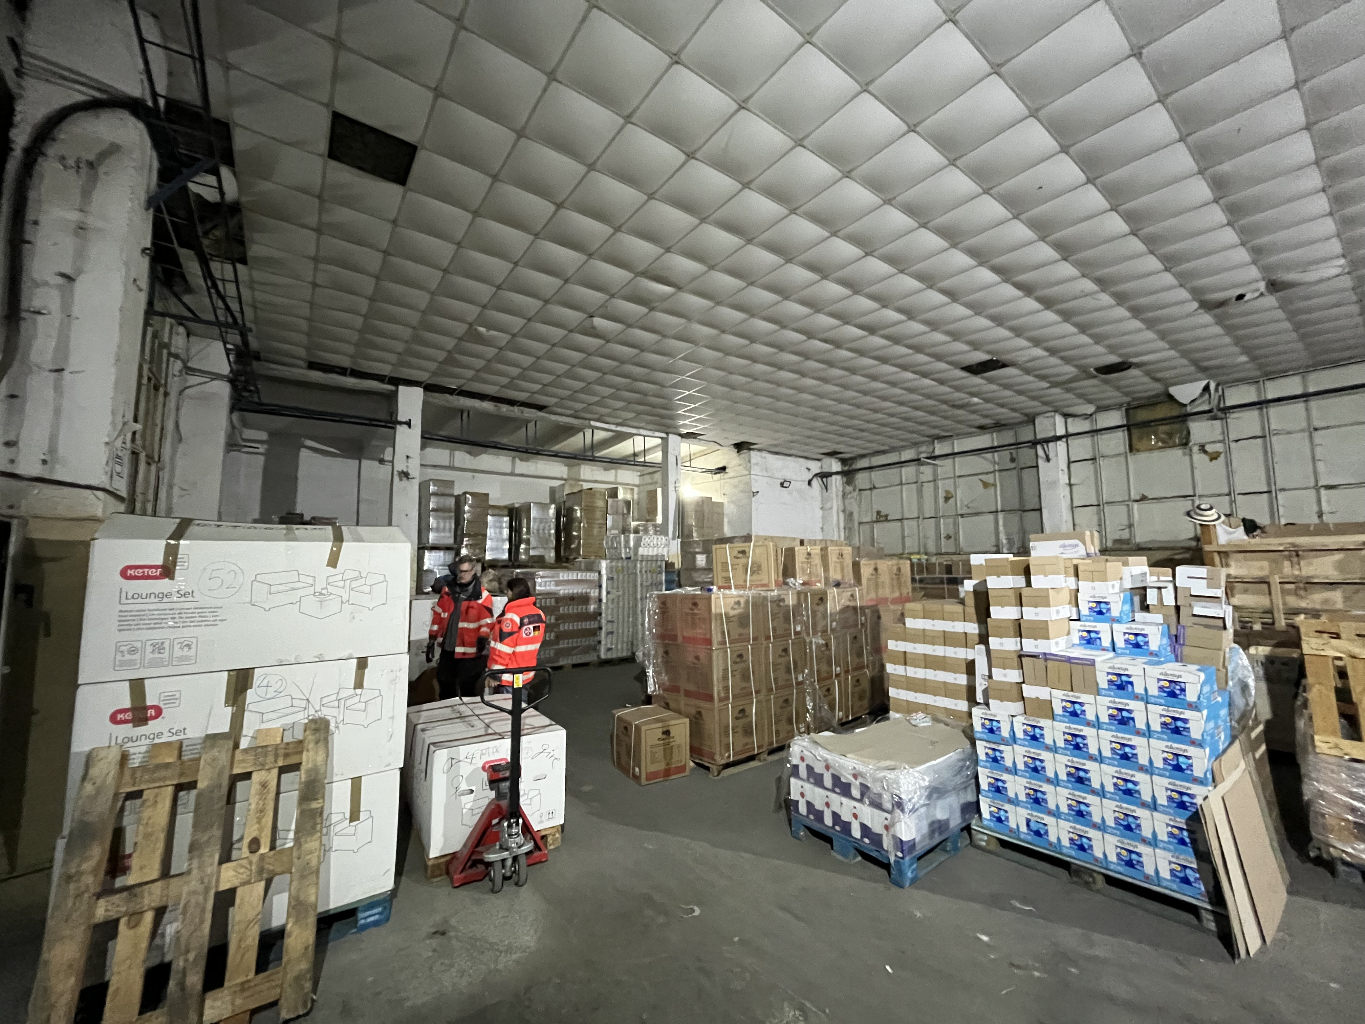
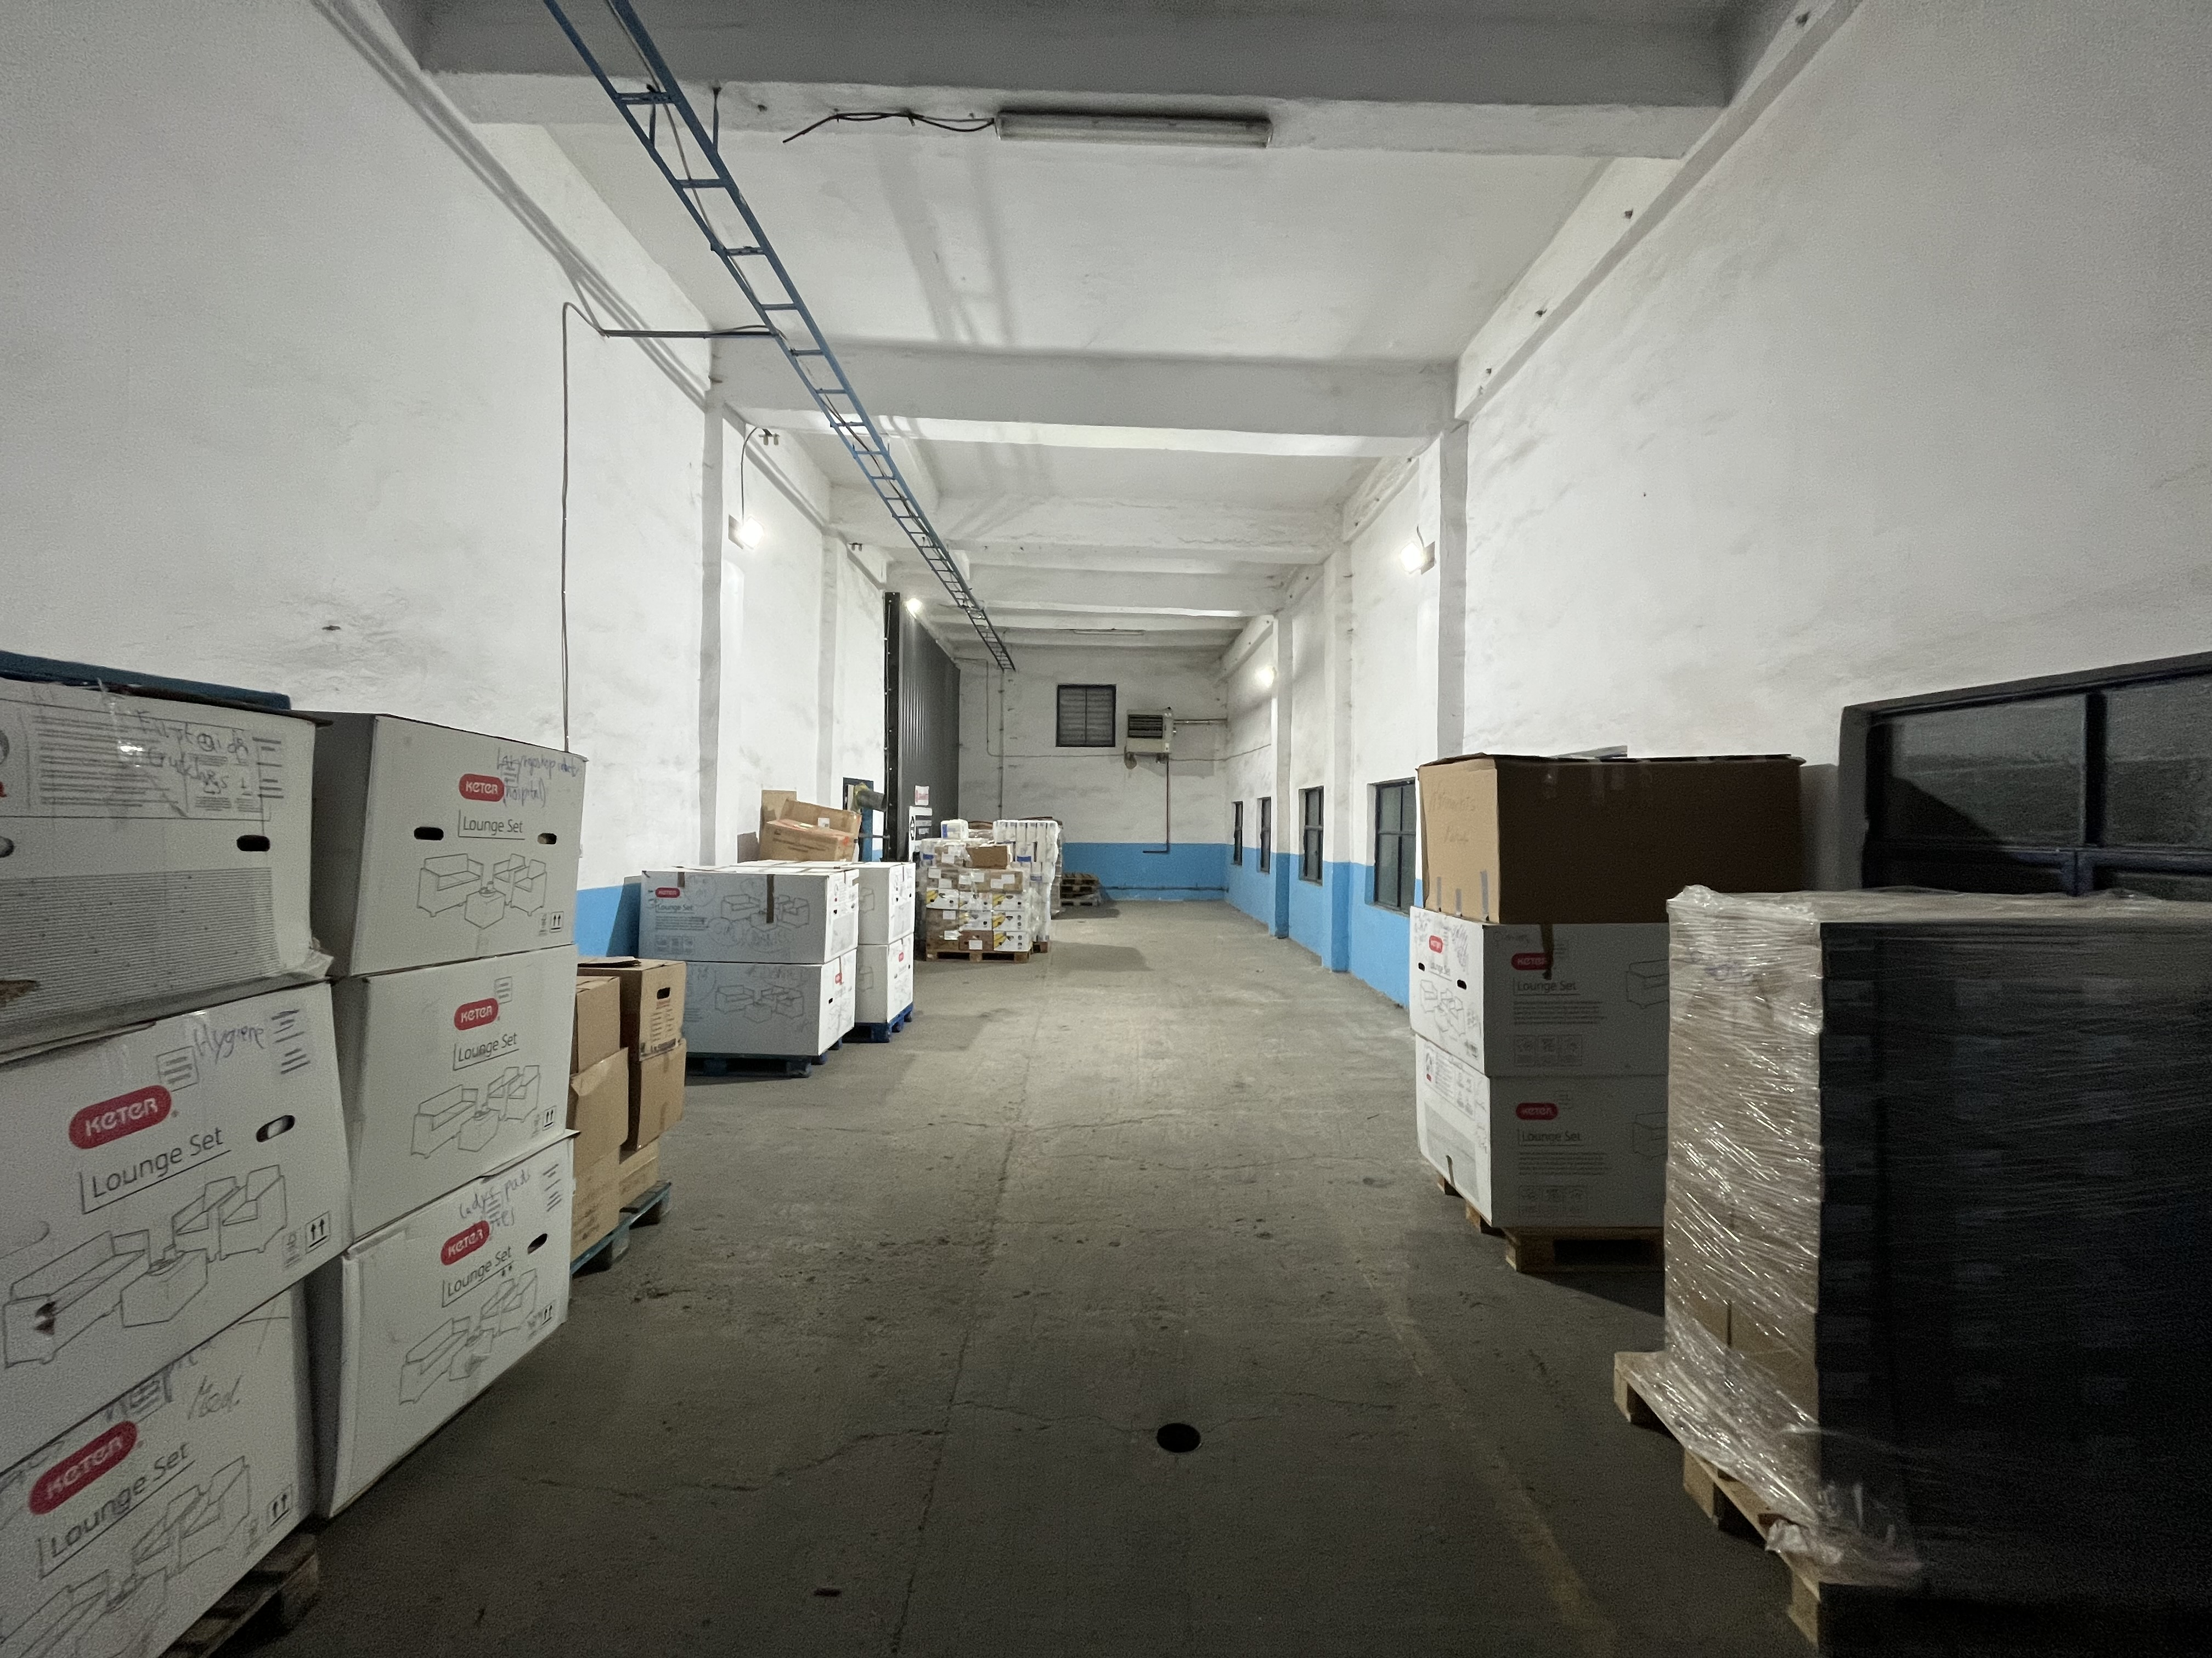
Lagerhalle
Notes:
Lagerhalle in Siret, ca. 5 Gehminuten von Unterkunft entfernt
Lagerung von Sachspenden, packen der Paletten, Ausgangspunkt der Fahrten in Ukraine

Slide 10
Spenden
Sachspenden
Sachspenden von Privat
Sachspenden von Unternehmen
Sammlung in Enger/NRW –> Transport nach Siret
Geldspenden
Kauf von Lebensmitteln vor Ort
Finanzierung spezieller Aktionen (Öfen, Generatoren, …)
Operative Kosten
Notes:
Spendensystem basiert auf zwei Säulen
Sachspenden
Private Spenden (med. Geräte (Ultraschallgeräte), Kerzenreste, Gehhilfen, Konserven, …)
Sachspenden von Unternehmen
Dr. Oetker → Lebensmittel
Block House → Lebensmittel, Textilien
Ernsting's family → Bekleidung
Sammlung der Sachspenden im Lager in Enger/NRW bis LKW voll ist → Transport nach Siret
Transport von Unternehmensspenden direkt nach Siret
Geldspenden
Pro Monat liefern wir Hilfsgüter im Wert von 100.000€
Kauf von Lebensmitteln in rumänischen Großmarkt (billiger, unterstützt lokale Wirtschaft, spart Transportkosten)
Mit 500 € versorgen wir 40 Familien für eine Woche mit Grundnahrungsmitteln
Finanzierung spezieller Aktionen wie Öfen, Generatoren
Deckung von operativen Kosten (Speditionskosten, Flüge Volontäre, Bezahlung Ortskraft, …) ABER: weniger als 10% zur Deckung operativer Kosten

Slide 11
Tagesablauf
Foto: Claudius Maier
Treffen mit Ana-Maria an der Halle
Letzte Vorbereitungen und Abfahrt
Grenzübertritt
Fahrt zu den Zielorten
Ausladen und Gespräche mit Empfängern
Rückfahrt zur Grenze
Paletten packen und Fahrzeuge beladen für nächsten Tag
Abendprogramm
Notes:
Überblick über groben Tagesablauf geben, gerne eigene Erfahrungen mit einfließen lassen
Aber: Leben in der Lage! → Tagesablauf kann sich aufgrund spontaner Ereignisse ändern (Luftalarm, Ankunft LKW, Großmarkt, …)

Slide 12
Lieferorte
Foto: Claudius Maier
Sozialstationen
Waisenhäuser
Flüchtlingsheime
Flüchtlingsorganisationen
Krankenhäuser
Kindergärten
Partner in Ostukraine
Universität Czernowitz
Notes:
Überblick über Lieferorte geben, gerne eigene Erfahrungen und Beispiele mit einfließen lassen
Lieferorte kommunizieren vorab den Bedarf → so wird nur geliefert, was auch gebraucht wird
Alle Empfänger sind staatl. geprüfte Organisationen
Mit Uni Czernowitz seit Sommer 2024 spezieller Vertrag über Zusammenarbeit

Slide 13
ORGANIGRAMM
JOHANNITER-ORDEN WESTFÄLISCHE GENOSSENSCHAFT
JOHANNITER-UNFALL-HILFE
ORG TEAM
ASSISTENZ FINANZEN
Administration
Beirat Fundraising
FSJ‘lerin
Operations & OD
Asociatia Mission Siret & Controlling
Logistik
Kommunikation
Fundraising
MARKETING-TEAM
Newsletter & Presse
Website
Instagramm / FB
Aktionen
PERSONAL-TEAM
Volontärplanung
Rotationserstellung
SIRET OPS-TEAM
Volo-Betreuung
Lagerhalle
Unterkunft
FZGe Rumänien
LOGISTIK-TEAM
Sachspenden-Koordination
Lager Enger
LKW nach Siret
MEDIC-TEAM
Kontakt/Bedarfe UKR
Koordination D
SPENDEN-TEAM
Aufbau Sp.-Akquise
Stiftungen
Unternehmen
GlobalMedic
PROJEKTE…
WEIHNACHTEN
SOMMERFEST
Malteser@Siret
RALLYE
… PartnerX
> 620 FREIWILLIGE in SIRET seit 19. März 2022
Notes:
Organigramm nicht im Detail vorstellen, soll nur Organisation hinter Einsatz der Volontäre vor Ort verdeutlichen

Slide 14
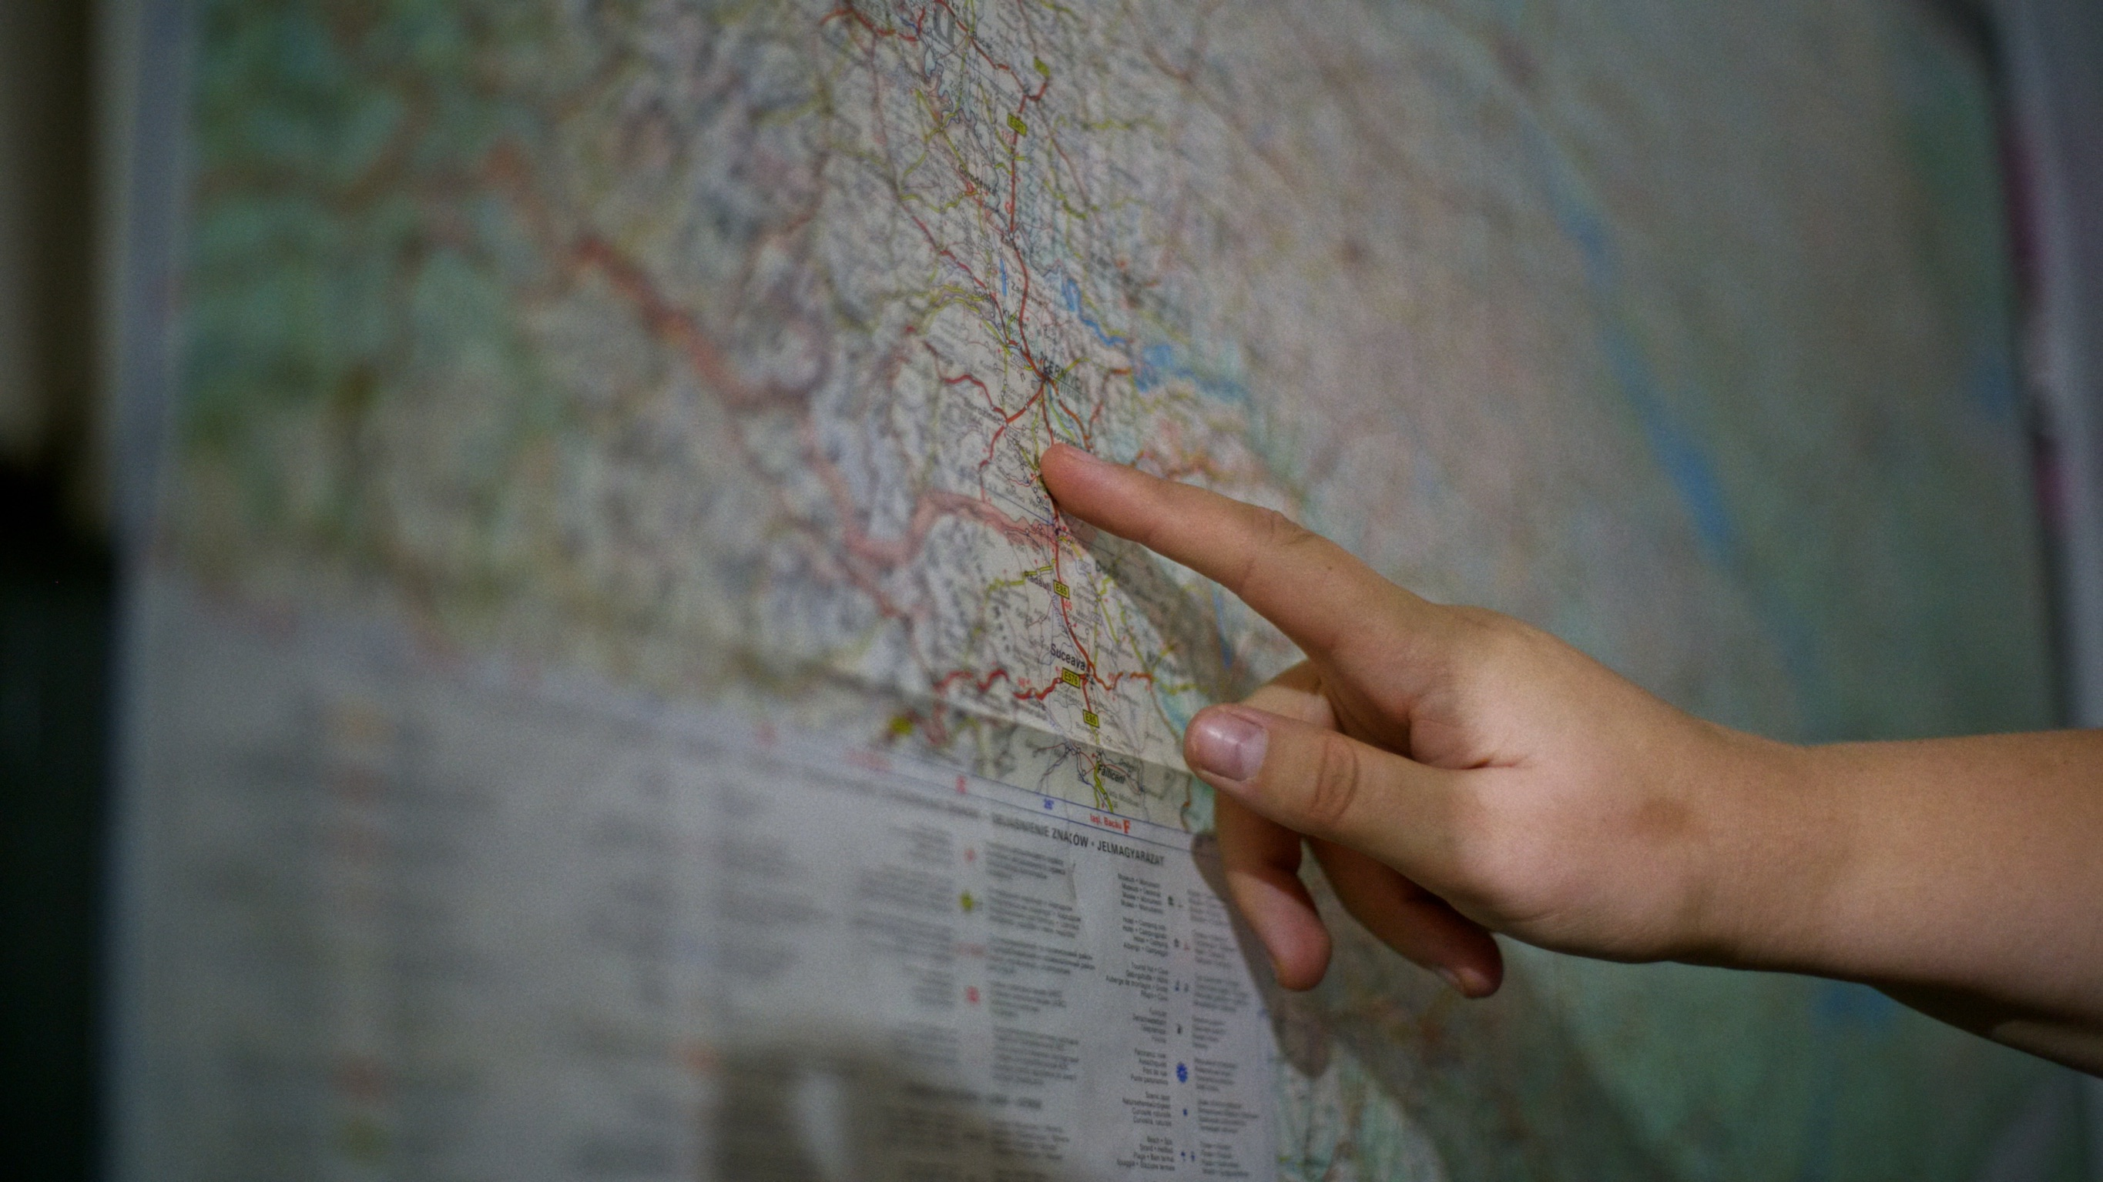
Projekte innerhalb der Mission
Notes:
Vorstellung einzelner Projekte innerhalb der Mission

Slide 15
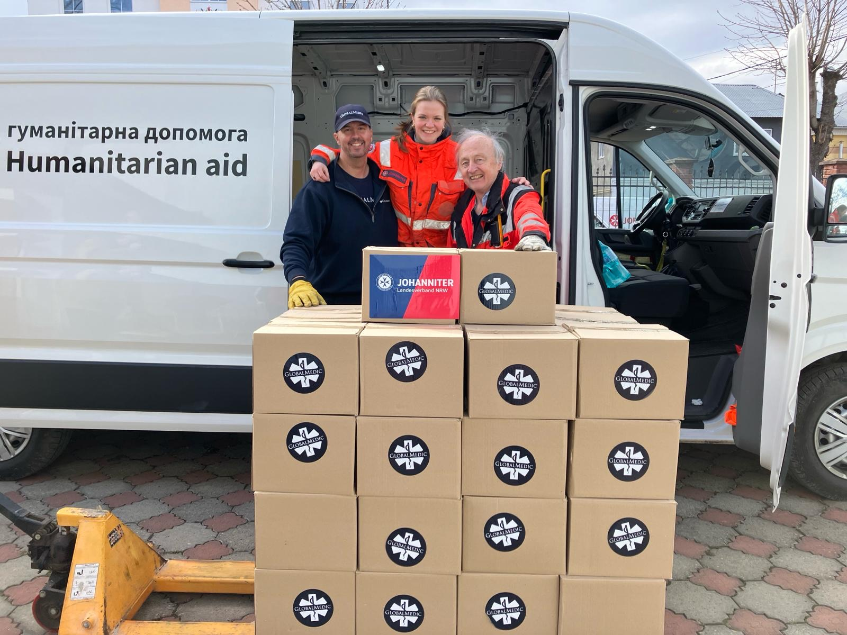
Global Medic
Kanadische Hilfsorganisation
Weltweit aktiv
Je zwei Freiwillige Teil des „Mission Siret“-Teams
Foodhamper
Grundnahrungsmittel zur Versorgung von 4 Personen für eine Woche
Family Emergency Kits
Foto: Claudius Maier
Notes:
Kanadische Hilfsorganisation
Weltweit aktiv
Je zwei Freiwillige Teil des „Mission Siret“-Teams
Foodhamper
Pappkarton enthält Grundnahrungsmittel zur Versorgung von 4 Personen für eine Woche
GM-Freiwillige packen Vorrat für einige Wochen in eigenem Teil der Halle in Siret
Family Emergency Kits
Weitere Informationen auf nächster Folie

Slide 16
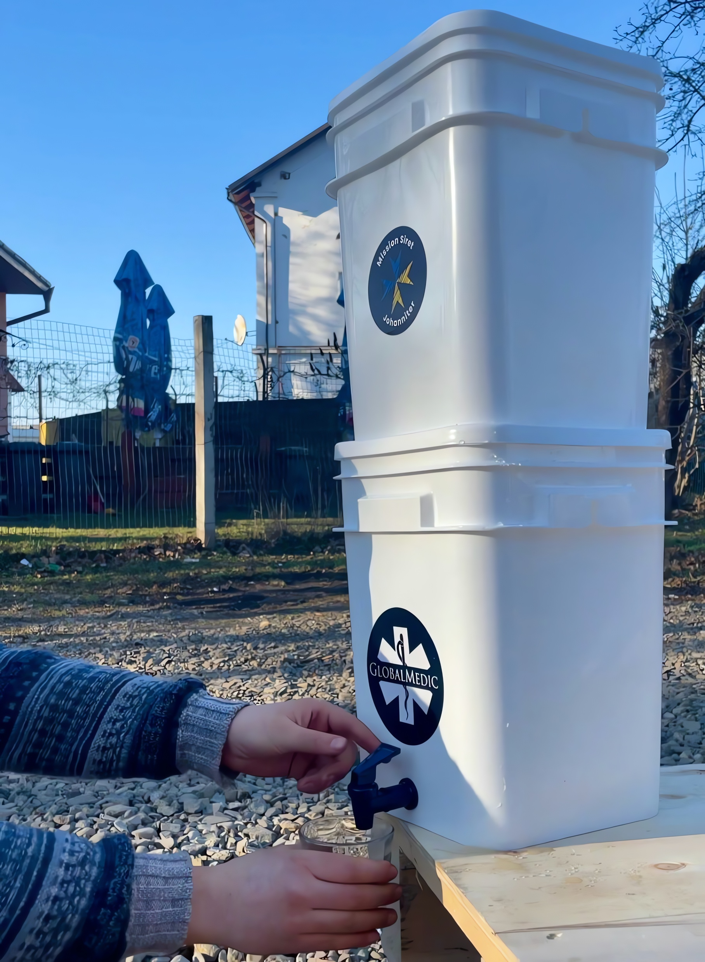
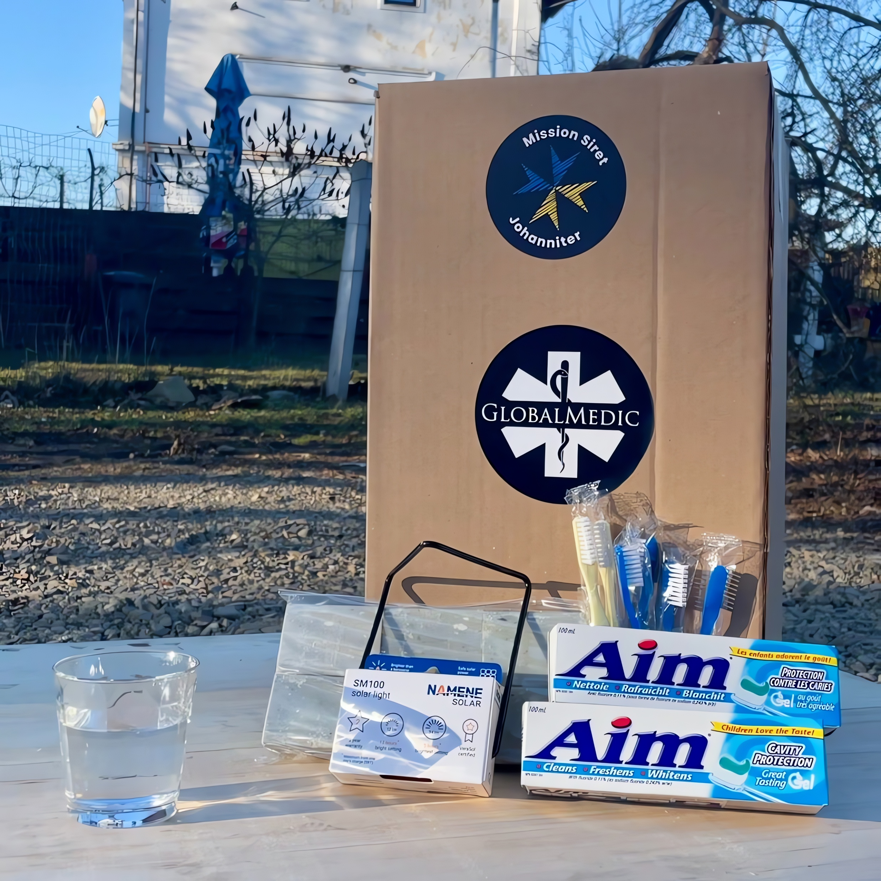
Family Emergency Kits/ Wasserfilter
Wasserfilter von Global Medic
Finanzierung durch Global Medic und Mission Siret
Entfernt 99% aller Bakterien und Keime
Energieunabhängig
Beinhaltet zusätzlich Zahnbürste, Zahnpasta, Shampoo, Seife und Solarlampe
Preis: 20€
Notes:
Wasserfilter von Global Medic
Reinigt Brauchwasser in Trinkwasser
Entfernt 99% aller Bakterien und Keime
Garantiert Versorgung einer Familie für ein Jahr
Energieunabhängig
Werden verpackt aus Kanada geliefert
Finanzierung durch Global Medic und Mission Siret
Paket beinhaltet zusätzlich Zahnbürste, Zahnpasta, Shampoo, Seife und Solarlampe
Preis: 20€

Slide 17
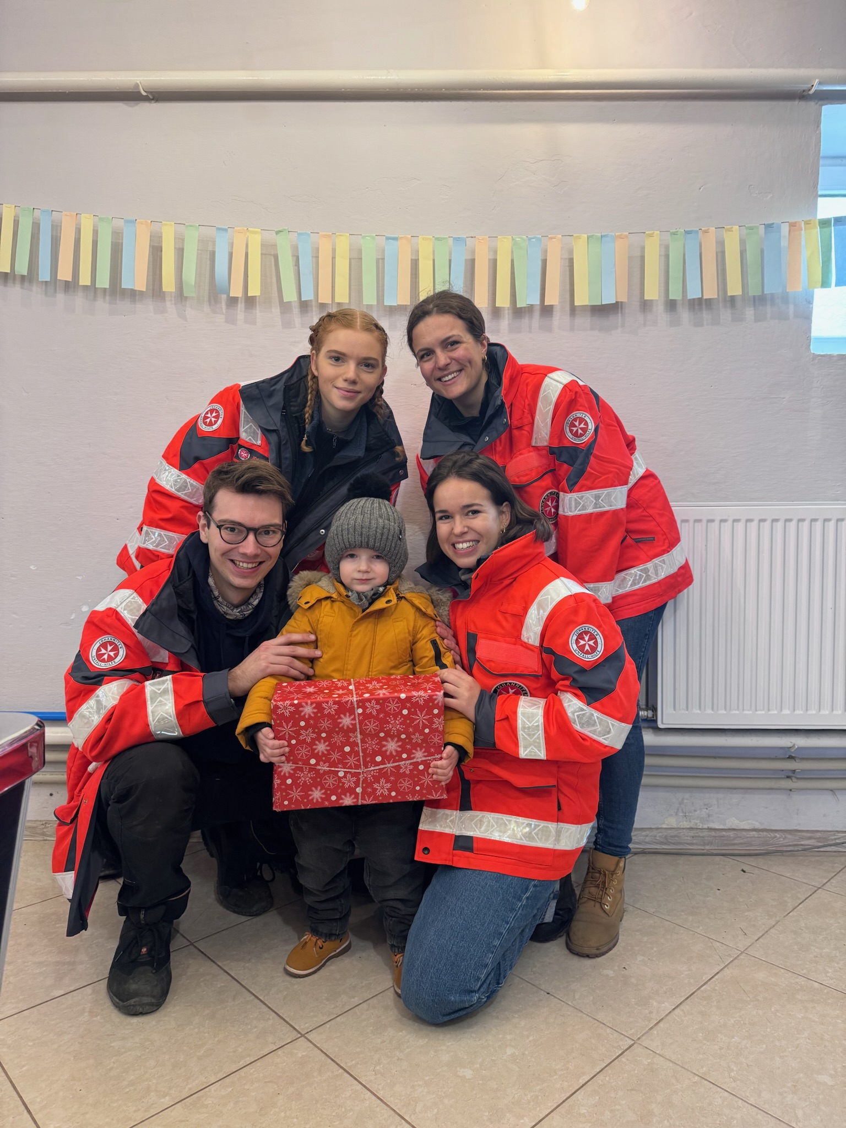
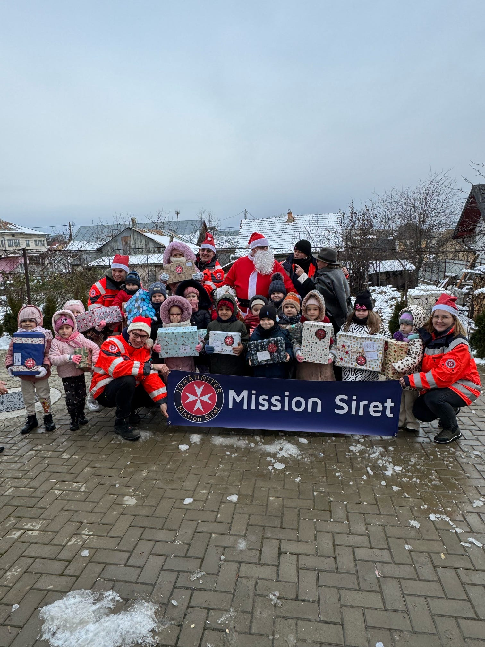
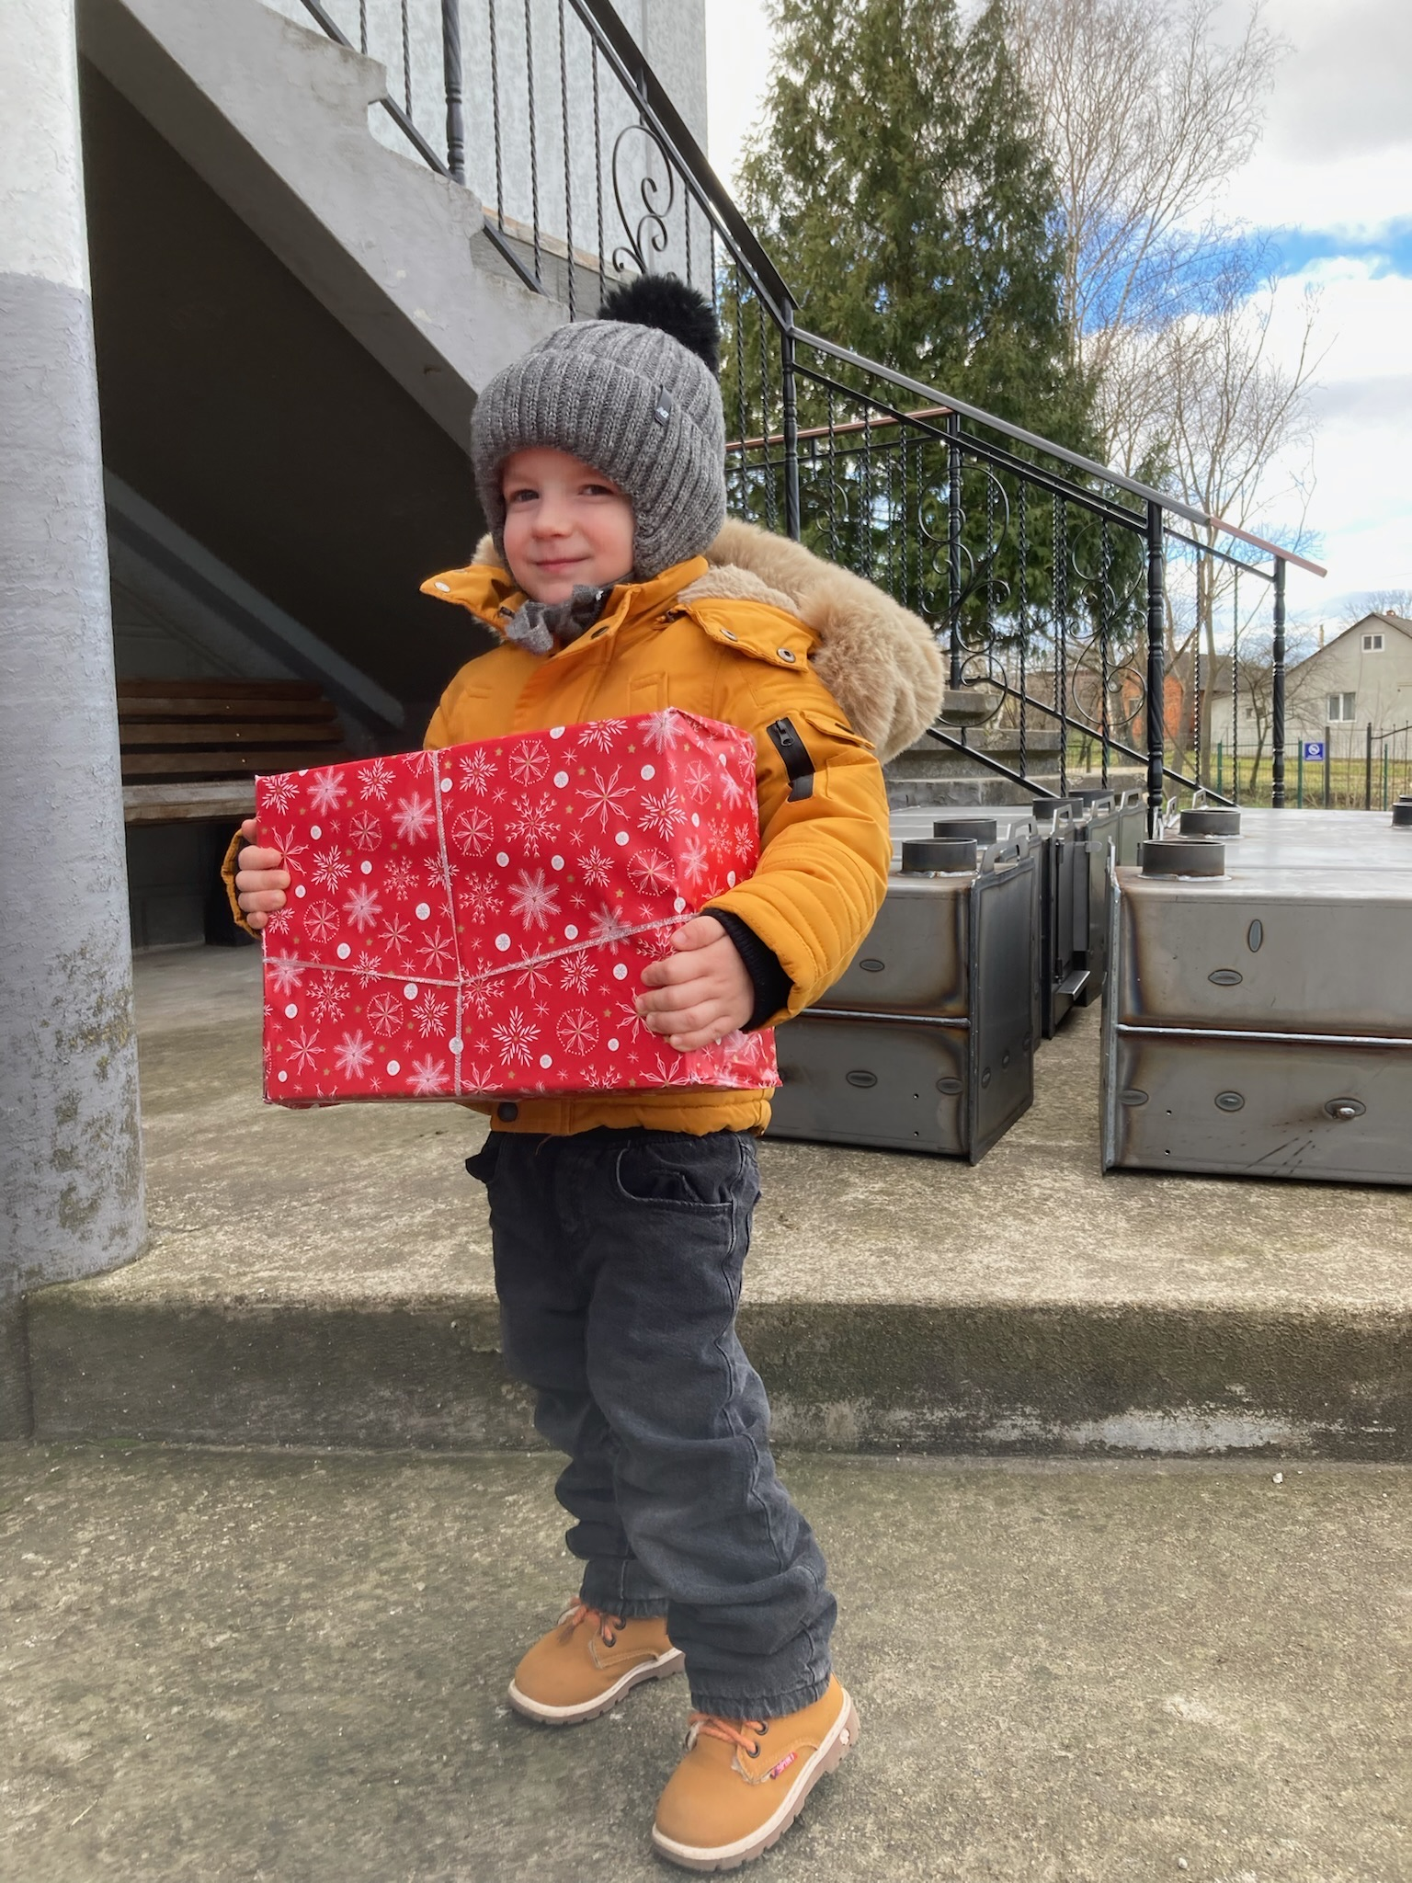
Weihnachtspäckchen-Aktion
Notes:
Weihnachtspäckchen Aktion
Weihnachtspäckchen für Kinder in Ukraine und Siret
Privatleute in Deutschland packen im Oktober/November
Transport nach Siret
Austeilen im Dezember
Enthalten
Bilderbücher
Süßigkeiten
Spielzeug
Hygiene-Produkte
Deutschlandweit Packaktionen
2024: 4000 Päckchen

Slide 18
Öfen für den Winter
Eigens entwickeltes Ofen-Modell zum Heizen und Kochen
Kompakt und gut transportabel
Sofort einsatzbereit
Selbstkostenpreis pro Ofen: 175€
Notes:
Eigens entwickeltes Ofen-Modell zum Heizen und Kochen
Kompakt und gut transportabel → Mehrere Öfen passen genau auf eine Euro-Palette -> ist wichtig, um Transportraum gut zu nutzen
Sofort einsatzbereit → Nur Ofenrohr muss angeschlossen werden
Selbstkostenpreis pro Ofen: 175€
Hersteller: westfälische Firma
2024: Über 1000 Öfen finanziert (Ziel von 500 verdoppelt)

Slide 19
Generatoren
Verschieden Leistungstypen
Für Einsätze in öffentlichem und privatem Gebrauch
Stückpreis ab 250€
Notes:
Wegen zerstörter Energieinfrastruktur immer wichtiger
Verschieden Leistungstypen für verschiedene Anforderungsbereiche
Für Einsätze in öffentlichem und privatem Gebrauch
Flüchtlingsheime, Schulen, Wohnungen…
Stückpreis ab 250€
Zusätzlich zu gekauften Generatoren auch Spenden von gebrauchten Generatoren

Slide 20
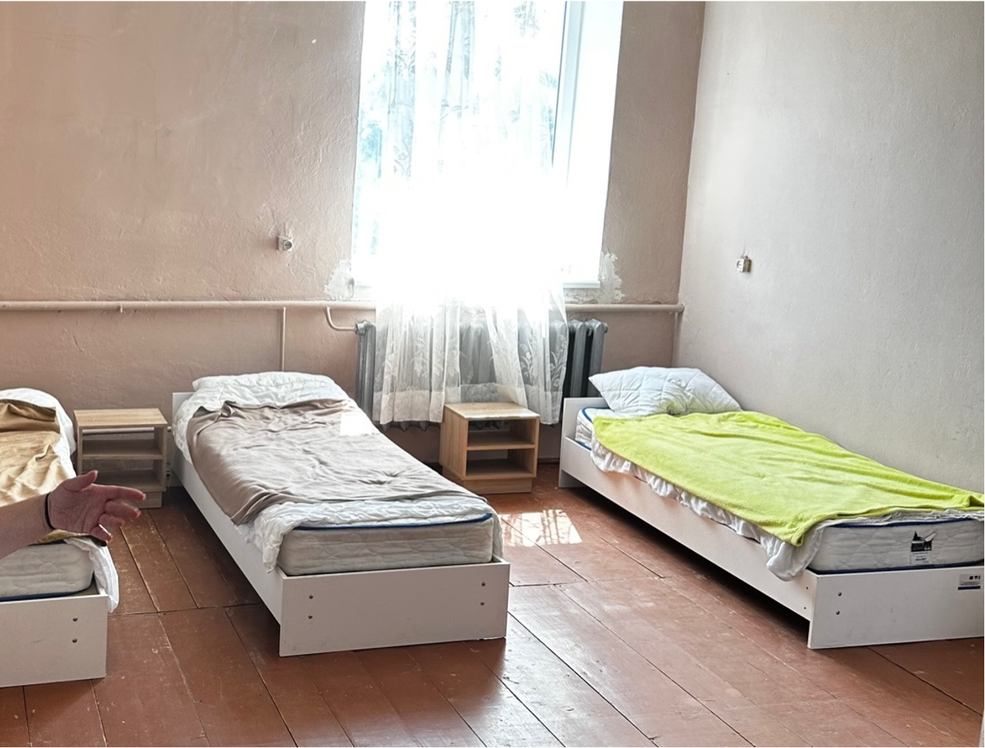
Patenschaften am Beispiel Shelter
Wohnheim für Flüchtlinge
Bietet Unterkunft, Betreuung und psychologische Hilfe
Unterstützung durch Geld- und Sachspenden
Hessische Genossenschaft
Hannoversche Genossenschaft
Sächsische Genossenschaft
Pommersche Genossenschaft
Provinzial-Sächsische Genossenschaft
Notes:
Wohnheim für Flüchtlinge
Bietet Unterkunft, Betreuung und psychologische Hilfe
Regelmäßig von Mission Siret angefahren → Belieferung mit Lebensmitteln, Hygiene, …
Hilfe geht über “Normalmaß“ hinaus → seit 2023 finanzielle Unterstützung von Johannitern (Renovierung Küche, Dach neu gedeckt, Heizung umgebaut, Sanierung Sanitärbereich)
Hessische Genossenschaft
Hannoversche Genossenschaft
Sächsische Genossenschaft
Pommersche Genossenschaft
Provinzial-Sächsische Genossenschaft

Slide 21
Mission Siret im Johanniter-Netzwerk
Ukraine-Hilfsprojekt des Johanniterordens
Schirmherrschaft der Westfälischen Genossenschaft
Finanzierung der FSJ-Stelle durch Provinzial-Sächsiche Genossenschaft
Finanzierung von Einzelprojekten durch verschiedene Genossenschaften und Johanniter-Hilfsgemeinschaften
Kooperation mit
Johanniter-Unfall-Hilfe
Johanniterhjälpen aus Schweden
Johanniter-Malteser Stiftung Aide & Assistance aus der Schweiz
Notes:
Ziel: Verdeutlichung, das Mission Siret kein alleiniges Projekt der westfälischen Genossenschaft ist
Folie kann bei Vorstellung außerhalb der Johanniter ausgeblendet werden
Vernetzung ist im Wesentlichen durch Volontäre entstanden, die als “Botschafter“ Mission Siret bekannt gemacht haben und auch nach dem Einsatz weiter für die Mission werben/arbeiten
Ukraine-Hilfsprojekt des Johanniterordens
Schirmherrschaft der Westfälischen Genossenschaft
Finanzierung der FSJ-Stelle durch Provinzial-Sächsiche Genossenschaft
Finanzierung von Einzelprojekten durch verschiedene Genossenschaften und Johanniter-Hilfsgemeinschaften
Kooperation mit
Johanniter-Unfall-Hilfe (Bereitstellung der Fahrzeuge, Jacken, …)
Johanniterhjälpen aus Schweden (regelmäßig LKW mit medizinischen Hilfsgütern, Krankenwagen gespendet, Volontäre)
Johanniter-Malteser Stiftung Aide & Assistance aus der Schweiz (monatlicher LKW mit Sachspenden)

Slide 22
Unterstützung
Geldspenden für
Laufende Arbeit
Sonderaktionen
Botschafter
Sachspenden
Einsatz vor Ort
Patenschaften
Notes:
Folie soll Auditorium animieren selbst aktiv zu werden
Geldspenden
Wichtig für laufende Arbeit und Sonderaktionen
Um Nachhaltigkeit der Mission zu gewährleisten, sind jährlich 1,4 Mio € nötig
Botschafter
Vorträge halten, Flyer verteilen, Mission Siret bekannter machen
Sachspenden
Kerzenreste sammeln, Weihnachtspäckchen packen und sammeln, Sachspenden sammeln und nach Enger bringen
Krankenhauseinrichtungen (Betten) und med. Geräte
Kindergartenausstattungen
Solaranlage (geplant im Februar 2025)
Generell: Spenden-Team ansprechen, wenn Dinge übrig sind - wir erfragen den Bedarf
Einsatz vor Ort
Als Volontär selber vor Ort helfen
Patenschaften
Durch Patenschaft Flüchtlingswohnheim, Familie oder anderes Projekt monatlich unterstützen

Slide 23
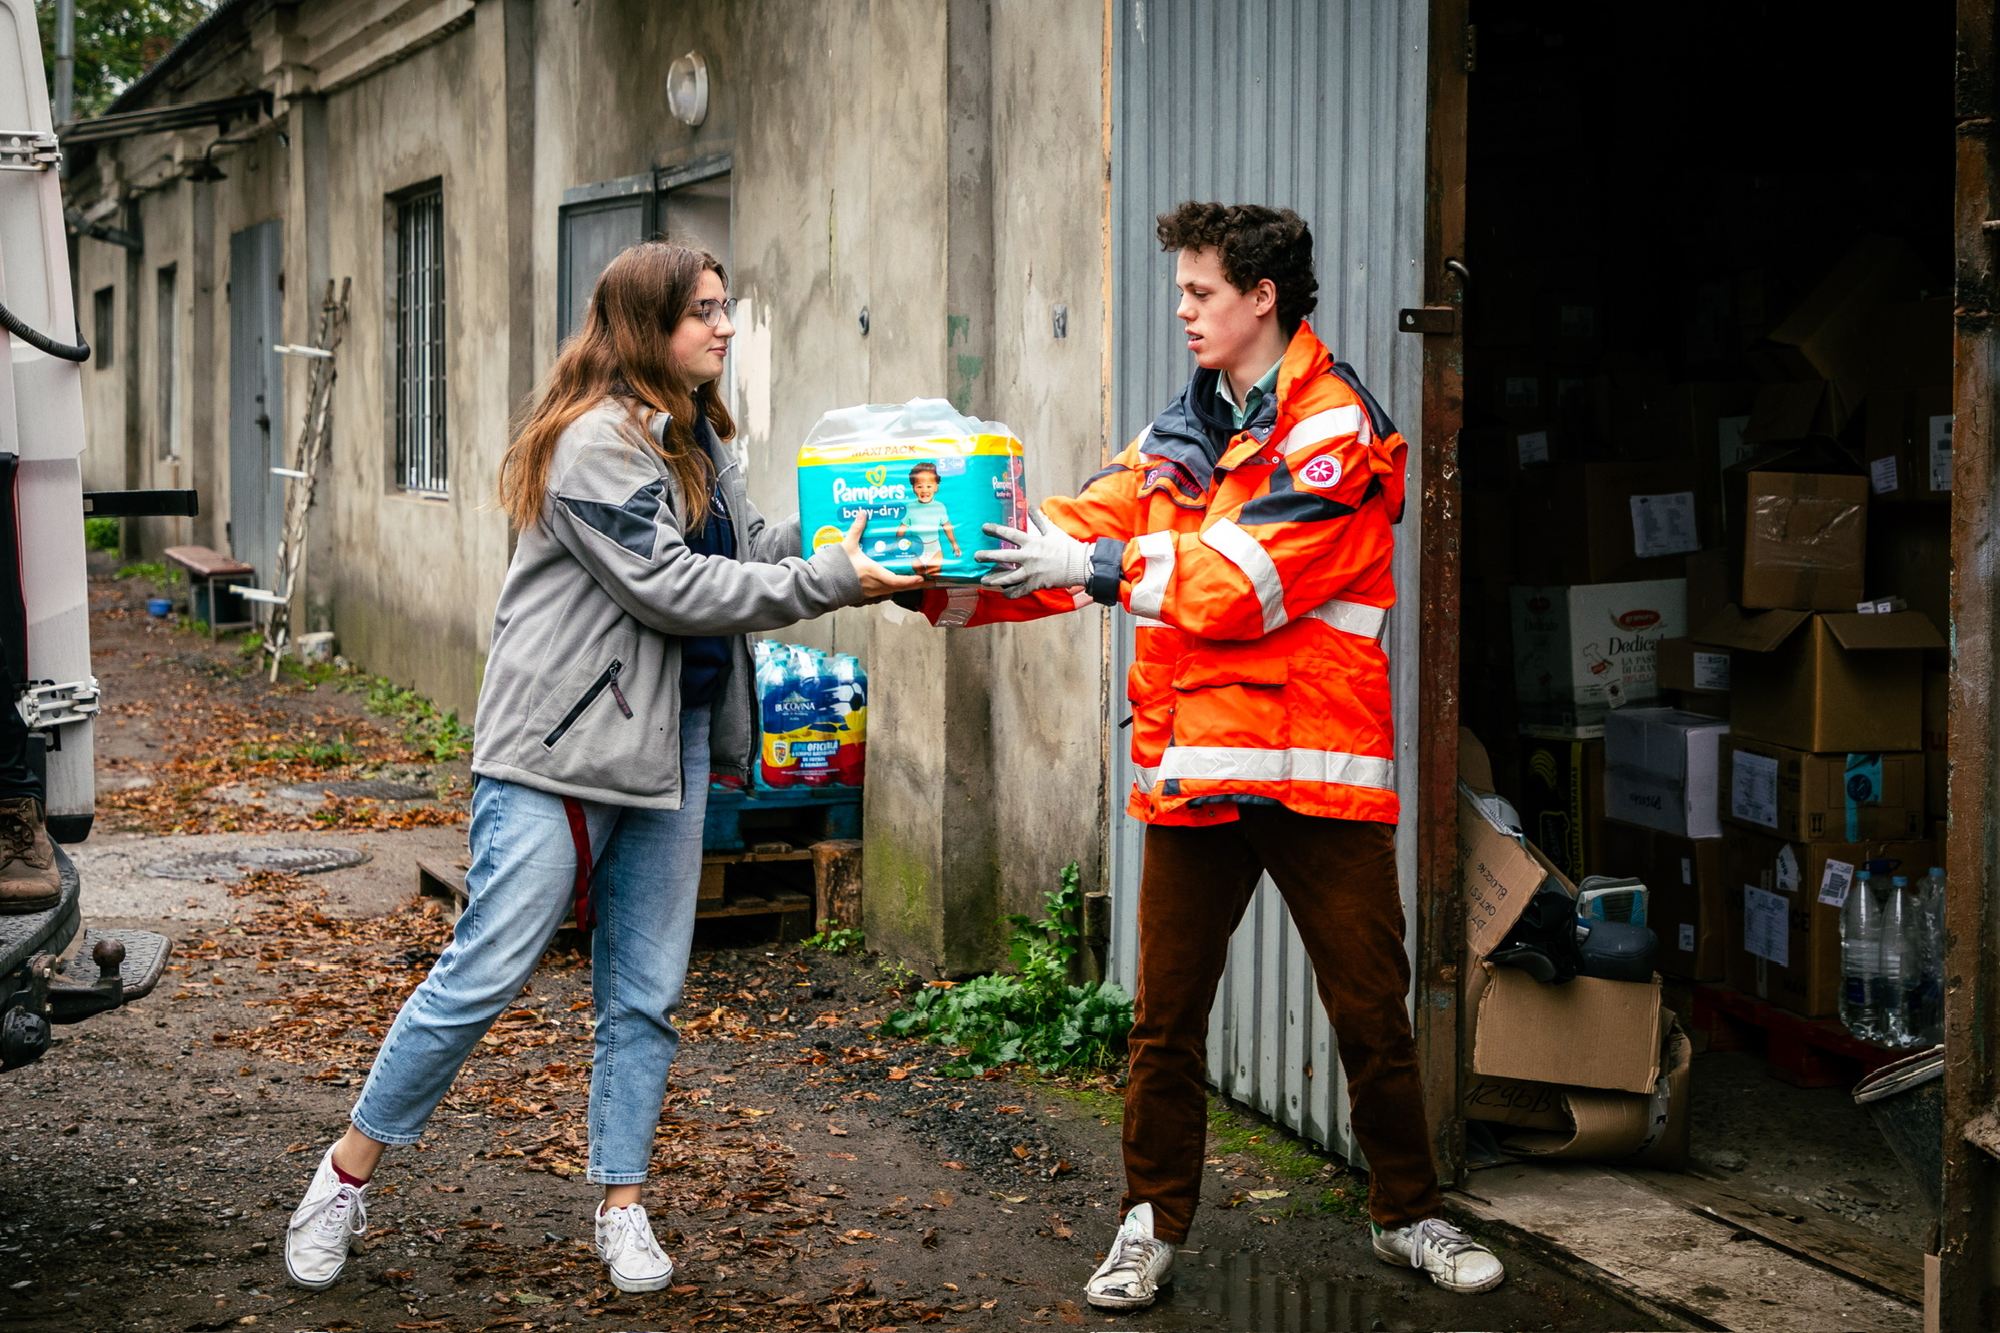
Newsletter
www.missionsiret.de
@missionsiret
www.missionsiret.de/newsletter
Foto: Claudius Maier
Notes:
Newsletter unter QR-Code abonnieren für monatliche Updates
Informationen auch auf Website
Tägliche Einblicke in Arbeit vor Ort auf Instagram

